Slide 1
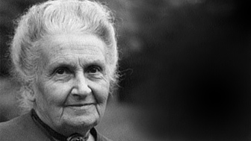
Pedagogika Marie Montessori
Buchtová Eva, Staňková Barbora

Slide 2
Hlavní myšlenky Marie Montessori
„Pomoz mi, abych to dokázalo samo“
děti mají rozdílné učební schopnosti a nadání

Slide 3
Hlavní myšlenky Marie Montessori
děti nemusí k dosažení stejného cíle postupovat stejným tempem a stejnými kroky

Slide 4
Uspořádání pedagogického systému
systém Montessori pedagogiky je založen na postupu od konkrétního k abstraktnímu
zdůrazňuje potřebu zaměřit se na lidskou bytost a ne na výchovnou metodu
systém je utvořen tak, aby se každé dítě mohlo rozvíjet samostatně a mělo k rozvoji stejné možnosti

Slide 5
Pracovní prostředí v pojetí Montessori pedagogiky
zahrnuje jak osobnost učitele, tak vybavenost třídy Montessori pomůckami, které mají své stálé umístění jsou pro dítě snadno dostupné
připravené prostředí umožňuje dítěti uskutečňovat smysluplné aktivity

Slide 6
Montessori pomůcky
speciálně vyvinuté pomůcky, které jsou využívány pro jednotlivé oblasti učení
pomůcky usnadňují pochopení nových jevů
pomůcky významnou měrou přispívají k hlubšímu a trvalejšímu uchování nově získaných vědomostí a zkušeností dítěte

Slide 7
Oblasti učení
Praktický život
Smyslová výchova
Jazyková výchova
Matematika
Kosmická výchova
Pohybové, hudební a výtvarné dovednosti

Slide 8
Pojetí Svobody
být svobodný znamená být nezávislý, samostatný a zodpovědný
svobodná práce neznamená, že dítě střídá činnosti bez ukončení nebo nedělá nic
svoboda nespočívá v tom, že dítě zůstane ponecháno samo sobě
svoboda dítěte je chápána jako povinnost
to znamená, že pokud se dítě pro něco rozhodne, je jeho povinností práci dokončit

Slide 9
Vlastní objevování poznatku
Klíčovým principem Montessori pedagogiky je vlastní objevování poznatků samotným dítětem.
Tento princip v dětech probouzí potřebu učit se, porozumět okolí a touhu orientovat se v souvislostech.
Je třeba respektovat individuální vývoj dítěte a využít jeho senzitivní fáze.

Slide 10
Senzitivní fáze (citlivá období)
senzitivními fázemi máme na mysli období zvýšené vnímavosti dítěte, které je doprovázeno zvýšenou schopností k osvojení určitých dovedností
školený vychovatel dokáže senzitivní fáze u dítěte vypozorovat
senzitivní fáze trvají přechodnou dobu a jsou nenávratně ukončeny, ať už jsou využity nebo ne

Slide 11
Polarizace pozornosti
Dítě je schopno soustředit se intenzivně
a dlouhodobě na práci, která ho zaujme
Pokud je dítě takto zaujato, nemá být vyrušováno a má mu být poskytnut dostatek času, aby práci samo dokončilo.

Slide 12
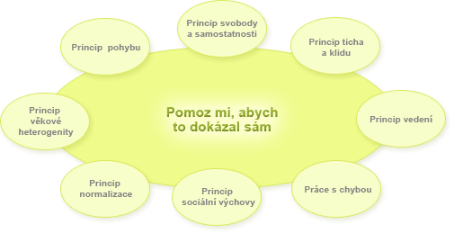
Montesori pedagogika se řídí osmi základními principy

Slide 13
Práce s chybou
Chyba je chápána:
jako běžný, přirozený projev v procesu učení
jako užitečná součást řešení problémů
jako bohatý zdroj nových poznatků

Slide 14
Princip ticha a klidu
ticho a klid citlivě působí na vývoj sociálního a morálního myšlení dítěte
ticho a klid podporují soustředěnost na práci
Součástí cvičení ticha je nácvik svalové koordinace, držení těla a rovnováhy chůzí po elipse.

Slide 15
Věková heterogenita
vytváření skupin ze tří ročníků, jejichž smyslem je vytvořit dětem ve skupině mnohem větší prostor pro spolupráci a přiblížit prostředí instituce životu v rodině
Věková heterogenita je významná také pro děti, které jsou mentálně postižené, nebo naopak mimořádně nadané

Slide 16
Role učitele - vychovatele
Učitel není učitelem v pravém slova smyslu, ale průvodcem vzdělávání
Učitel musí sledovat senzitivní fáze dítěte, vytvořit přirozené prostředí, respektovat svobodu dítěte, podporovat jeho aktivitu a tvořivost.
Učitel si o každém dítěti vede záznamy, jak zvládlo jednotlivé kroky.

Slide 17
Dospělý člověk nemá žádné právo dítě formovat a manipulovat s ním, neboť se zaměřuje na vlastní záporné povahové rysy namísto pozorování záporných vlastností dětí

Slide 18
Hodnocení práce
učitel by neměl používat negativní hodnocení
pochvala není samozřejmost, dítě se nesmí stát na pochvale závislé (učitel samozřejmě není k pokrokům dítěte lhostejný)

Slide 19
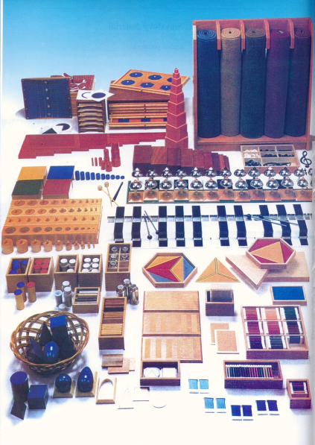

Slide 20
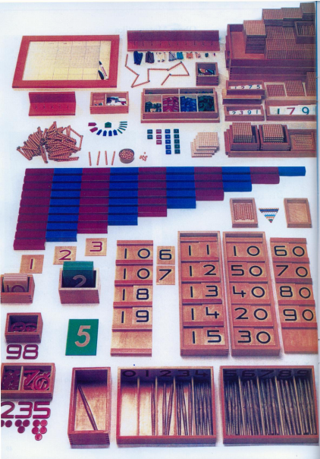

Slide 21
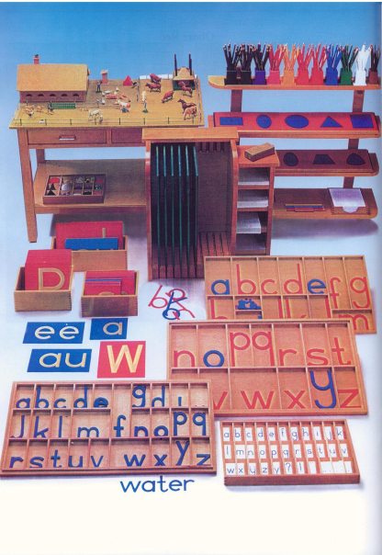

Slide 22
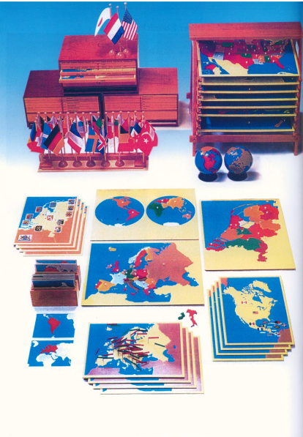

Slide 23
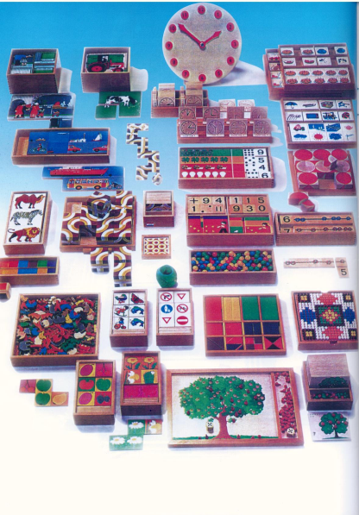

Slide 24
S r o v n á n í
Tradiční škola, školka | Montessori škola, školka
Učebnice, tužky, pracovní sešity. | Připravené kinestetické materiály se zapracovanou kontrolou chyby. Zvlášť vytvořené referenční materiály.
Práce a učení bez zdůraznění sociálního rozvoje. | Práce a učení odpovídá stupni vývoje dítěte.
Úzké učební osnovy. | Jednotné, mezinárodně vytvořené osnovy.
Výukový čas v blocích, jednotlivé lekce. | Integrované předměty, učení založené na vývojové psychologii.
Jednotlivé předměty. | Nepřerušované pracovní cykly.
Třída s jednou věkovou skupinou. | Věkově heterogenní dětský kolektiv.
Pasivní studium – dítě je pasivní a tiše sedí za stolem. | Aktivní studium, podpora zvídavosti, volnost pohybu, spontánní práce.
Dítě se přizpůsobuje potřebám školy. | Škola se přizpůsobuje potřebám dítěte.
Student získává pomoc specialisty mimo školu. | V ideálních případech přichází specialista za dítětem.
Důraz na výsledek, vysvědčení. | Hodnocení podle stupně vývoje, slovní hodnocení a přehled zvládnutých dovedností.

